Slide 1
Вид живопису: Пейзаж

Slide 2
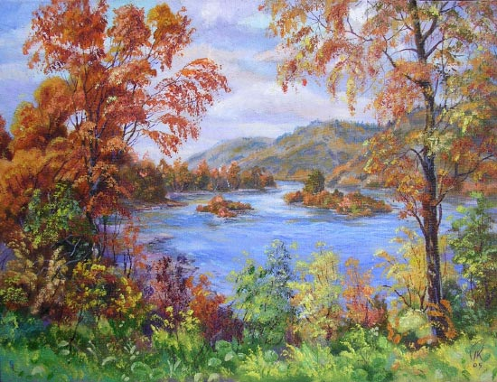
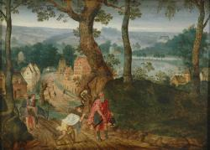
Пейзаж (фр. Paysage, від pays - країна, місцевість) - жанр образотворчого мистецтва (або окремі твори цього жанру), в якому основним предметом зображення є дика або в тій чи іншій мірі перетворена людиною природа В залежності від характеру пейзажного мотиву можна виділити сільський, міський, індустріальний пейзаж. Особливу область становить зображення морської стихії - марина. Пейзаж може носити історичний, героїчний, фантастичний, ліричний та епічний характер.
Якоб Гриммер Пейзаж с Авраамом и Исааком»
“Золота осінь”

Slide 3
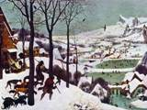
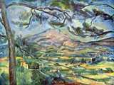
Чому художники пишуть пейзажі, коли так просто взяти і сфотографувати вподобаний природний ландшафт? Чим же відрізняється мальовничий краєвид від фотографії місцевості?? Якщо портретист зображує людину не тільки з зовнішньої, так би мовити, фізичної сторони, але і його внутрішній світ, то на пейзажі він зображує свій внутрішній стан, свою душу. Тобто, живописний пейзаж - це не тільки картина природи, це картина внутрішнього світу митця. І в цьому сенсі пейзаж відрізняється від фотографії. Коли ми приходимо на виставку, то ми дивимося на душу іншої людини. Дивлячись на пейзаж, ми бачимо світ очима художника.
Брейгель, Питер. Серия "Месяцы": охотники на снегу
Сезанн, Поль. Гора св. Вікторії.

Slide 4
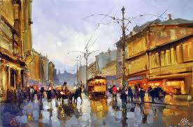
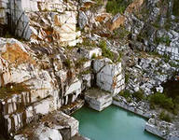
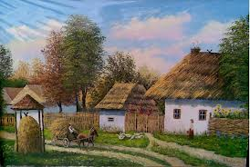
Міський пейзаж
Індустріальний пейзаж
Сільський пейзаж

Slide 5
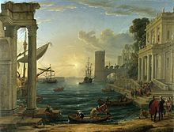
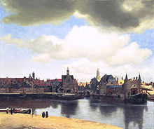
Пейзаж в живописі
Хоча елементи пейзажу зустрічаються в картинах майстрів італійського Відродження, як, наприклад, Леонардо да Вінчі або Джорджоне, вперше в європейському живописі пейзажні композиції з'явилися в роботах майстрів нідерландського Відродження середини XVI століття.
Клод Лоррен. «Відплиття цариці Савської»
Вермеер. «Вид Дельфта»

Slide 6
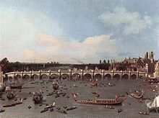
Каналетто. «Вестмінстерський міст в Лондоні»

Slide 7
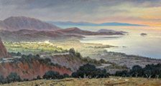
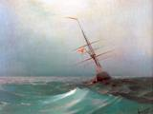
Элементи пейзажу
В пейзаж входять деякі основні елементи:
земна поверхня
рослинність
перспектива виду Картина також може включати:
водойми (озера, моря, річки)
фауну
людей
небо, дощ
На северном побережье Крита. Георгий Дмитреев
Айвазовский, Иван Константинович. Ночь. Голубая волна

Slide 8
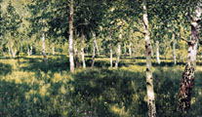
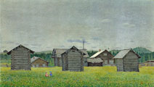
Березовая роща. Исаак Левитан
Околок-Рай!Александр Мухин-Чебоксарський

Slide 9
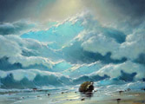

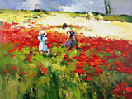
Подарок моря. Георгий Дмитреев
Речка Киреевка.Олег Леонов
Поле маков. Алексей Зайцев

